Slide 1
Тема: «Клиническая фармакология антиангинальных средств»
Преподаватель: Брюханова И.Я.

Slide 2
КЛИНИЧЕСКАЯ ФАРМАКОЛОГИЯ АНТИАНГИНАЛЬНЫХ СРЕДСТВ

Slide 3
Антиангинальные лекарственные средства (ЛС) предназначены для лечения различных форм ишемической болезни сердца (ИБС).

Slide 4
План лекции:
ИБС. Понятие. Причины
Пути фармакологической коррекции ишемии миокарда
Антиангинальные лекарственные средства
Классификация антиангинальных лекарственных средств
Клинико-фармакологическая характеристика нитратов
Обучение пациента, принимающего нитроглицерин
Клинико-фармакологическая характеристика β-адреноблокаторов
Клинико-фармакологическая характеристика блокаторов кальциевых каналов
Вспомогательная группа лекарственных средств для лечения ИБС
Критерии оценки эффективности и безопасности применения антиангинальных лекарственных средств
Обязанности медсестры при уходе за пациентом, принимающим антиангинальные лекарственные средства

Slide 5
ИБС – это острое или хроническое несоответствие между потребностью миокарда в кислороде и уровнем его доставки по коронарным сосудам. Основные формы ИБС: стенокардия, инфаркт миокарда.

Slide 6
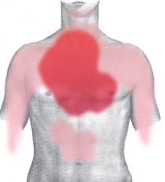
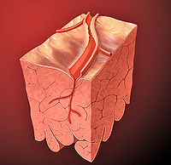

Slide 7
Основная причина ИБС – это атеросклероз коронарных артерий, который выявляется у 80-97% больных, кроме того, отмечается спазм крупных коронарных артерий (как атеросклеротически измененных, так и внешне интактных).

Slide 8
При лечении ИБС используются базисные (основные) и вспомогательные лекарственные средства

Slide 9
Базисные лекарственные средства для лечения ИБС
Нитраты
Бета-адреноблокаторы
Блокаторы кальциевых каналов

Slide 10
Вспомогательные лекарственные средства для лечения ИБС
Антиагреганты (аспирин, клопидогрель)
Антикоагулянты (гепарин, эноксапарин)
Эти препараты улучшают реологические свойства крови (текучесть) и уменьшают риск тромбообразования.

Slide 11
Препараты, нормализующие липидный обмен (гиполипидемические средства), снижающие прогрессирование атеросклероза
Модуляторы метаболизма в миокарде (предуктал)

Slide 12
Клиническая фармакология нитратов

Slide 13
В настоящее время используются три группы нитратов:
1. Группа нитроглицерина 2. Группа изосорбид-
мононитрата 3. Группа изосорбид-динитрата

Slide 14
Лекарственные средства группы нитроглицерина

Slide 15
Короткого действия:
Нитроглицерин (таблетки и капсулы сублингвальные)
Нитроглицерин (Нитроминт - аэрозоль)

Slide 16
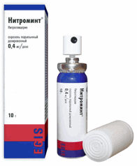
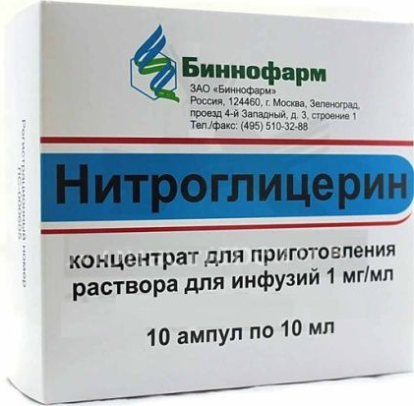

Slide 17
Продленного действия:
Тринитролонг (пленки для наклеивания на десну)
Нитронг форте (таблетки пролонгированного действия)
Нитрогранулонг (таблетки пролонгированного действия)

Slide 18
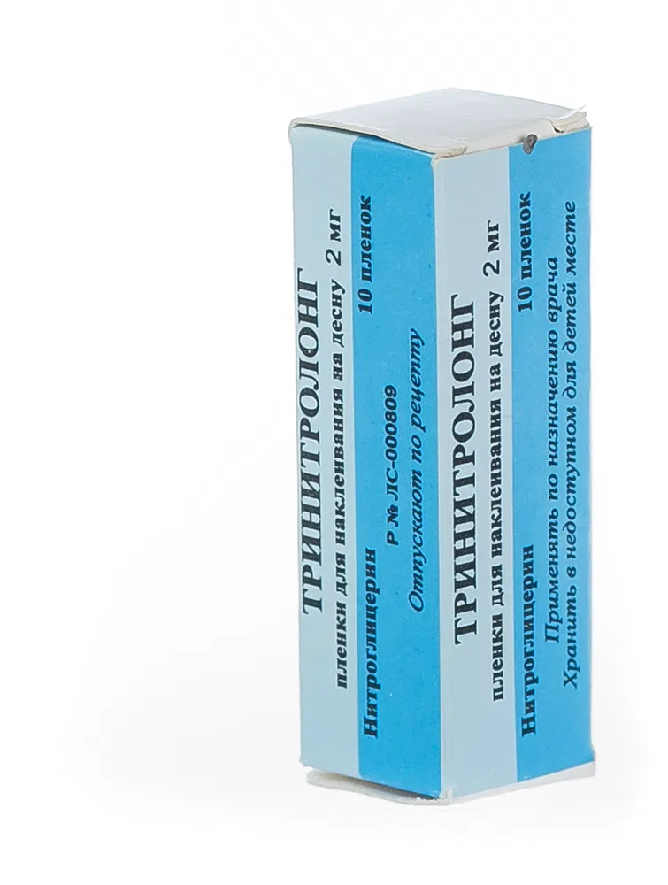
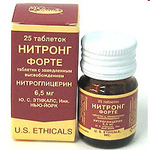

Slide 19
Трансдермальные формы
мази: Нитромазь, Нитродерм
пластыри: Нитродюр, Нитродиск

Slide 20
Трансбуккальные (защечные) формы нитроглицерина, которые наклеивают на слизистую оболочку полости рта (Сусадрин, Сустабукал) или десен (Тринитролонг)

Slide 21
Препараты нитроглицерина для внутривенного введения:
Перлинганит (концентрат для приготовления раствора для инфузий)

Slide 22
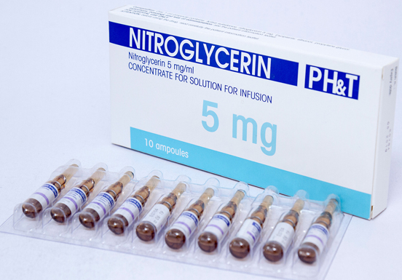
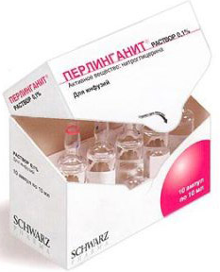

Slide 23
2. Лекарственные средства группы изосорбида мононитрата

Slide 24
Продленного действия Изосорбида мононитрат
Пектрол
Эфокс лонг
Моночинкве ретард
Оликард ретерд

Slide 25
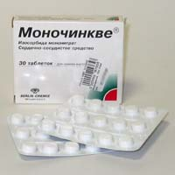
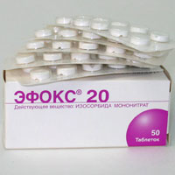

Slide 26
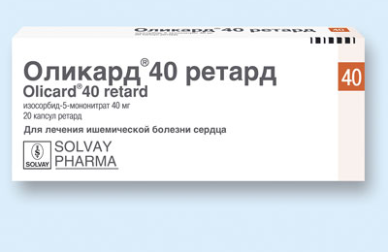
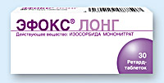
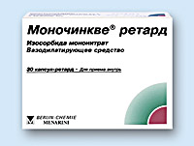
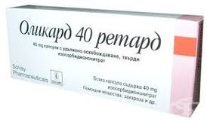

Slide 27
3. Лекарственные средства группы изосорбида динитрата

Slide 28
Изосорбид динитрат
Изокет (спрей)
Нитросорбид (таблетки)
Кардикет (таблетки)
Изокет (концентрат для приготовления раствора для инфузий)

Slide 29
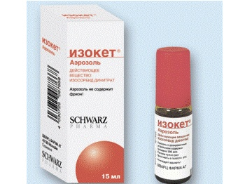

Slide 30
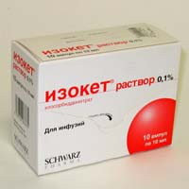
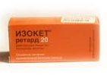

Slide 31
Механизм действия

Slide 32
Нитраты – это препараты, вызывающие периферическую вазодилатацию за счет образования из нитратов в процессе метаболизма оксида азота, который и способствует расслаблению гладкой мускулатуры и расширению сосудов, преимущественно вен и в меньшей степени артерий. Расширение коронарных артерий способствует улучшению кровоснабжения миокарда.

Slide 33
Показания к применению

Slide 34
1. Для купирования приступов стенокардии используются – нитроглицерин (сублингвальные таблетки), нитроминт (аэрозоль), изокет (спрей) 2. Для предупреждения приступов стенокардии используются препараты продленного действия. 3. Лечение больных с инфарктом миокарда (без выраженной гипотензии).

Slide 35
Нежелательные лекарственные реакции

Slide 36
1. Избыточный вазодилатирующий эффект: снижение АД, рефлекторная тахикардия. Чтобы этого избежать, необходимо индивидуально подбирать дозу. 2. Головная боль, обусловленная расширением мозговых вен, которые растягивают мозговую оболочку, богатую болевыми рецепторами.

Slide 37
3. Повышение внутричерепного и внутриглазного давления. 4. Прилив крови к лицу. 5. Синдром отмены – при резком прекращении введения нитратов могут возобновиться и даже усилиться приступы стенокардии. 6. Диспепсические расстройства.

Slide 38
7.Толерантность (устойчивость), может развиться при длительном применении препаратов нитроглицерина, что сопровождается ослаблением эффекта. Для профилактики этого необходима отмена на короткое время препаратов нитроглицерина.

Slide 39
Противопоказания для назначения нитратов

Slide 40
Индивидуальная непереносимость
Аллергические реакции
Выраженная гипотензия (ниже 100/60)
Повышенное внутричерепное давление
Геморрагический инсульт
Закрытоугольная глаукома

Slide 41
Принимать нитроглицерин следует в самом начале приступа и при боли любой интенсивности
Лучше всего принимать нитроглицерин сидя, так как при первом приеме может наступить ортостатическая гипотония, а в полусидячем положении часть крови депонируется в нижних конечностях

Slide 42
Если боль не проходит после прекращения физической нагрузки, следует принять одну таблетку нитроглицерина под язык.
Если боль не купировалась в первые 5 минут, допускается прием еще одной таблетки или затем, через 5 минут – еще одной.
Если боль не купируется в течение 20 минут, необходимо вызвать специализированную кардиологическую бригаду «скорой помощи».

Slide 43
Необходимо правильно хранить нитроглицерин: на свету он разлагается, ватная пробка может адсорбировать часть препарата
Хранить препарат следует не более 1-2 месяцев после вскрытия упаковки с таблетками.

Slide 44
Клиническая фармакология бета-адреноблокаторов

Slide 45
Бета-АБ – это синтетические структурные аналоги адреналина и норадреналина, но с небольшими изменениями. Вместо возбуждения рецепторов они избирательно и обратимо блокируют их.

Slide 46
1. Неселективные:
Пропранолол (анаприлин)
Пиндолол (вискен)

Slide 47
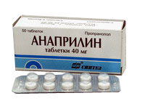
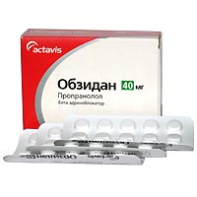
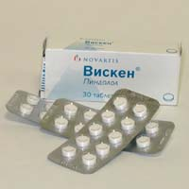
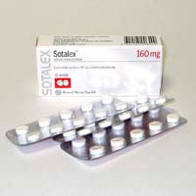
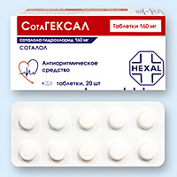

Slide 48
2. Селективные (избирательные):
Бисопролол (конкор)
Метопролол (эгилок)
Бетаксолол (локрен)

Slide 49
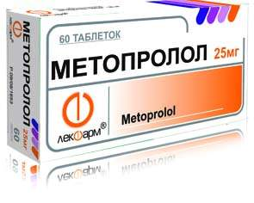
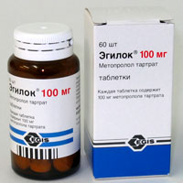
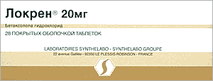
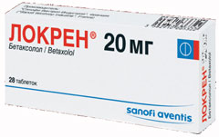
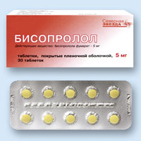

Slide 50
Механизм действия

Slide 51
Бета-адреноблокаторы взаимодействуют с Бета-адренорецепторами и блокируют их.

Slide 52
Селективные препараты избирательно блокируют β₁-адренорецепторы миокарда и препятствуют активирующему воздействию на них адреналина и норадреналина, в результате уменьшается сила и частота сердечных сокращений, что в результате приводит к уменьшению потребности миокарда в кислороде и снижению АД.

Slide 53
Неселективные препараты блокируют и β₁-адренорецепторы, и β₂-адренорецепторы в гладкомышечных клетках бронхов, что может вызвать бронхоспазм.

Slide 54
Предпочтение отдается селективным β-АБ с длительным периодом полувыведения, у них меньше побочных эффектов и их можно принимать 1 раз в сутки.

Slide 55
Показания к применению
ИБС
Артериальная гипертензия
Нарушения ритма сердца

Slide 56
Побочные эффекты
Брадикардия
Бронхоспазм
Снижение сократимости миокарда и проводимости в миокарде
Гипотензия

Slide 57
Нарушения липидного обмена
Спазм сосудов конечностей
Влияние на ЦНС (слабость, апатия, сонливость, кошмарные сновидения, депрессия – липофильные)

Slide 58
Противопоказания
Бронхообструктивный синдром
Брадикардия
Атриовентрикулярная блокада (АV-блокада)

Slide 59
Клиническая фармакология блокаторов кальциевых каналов БКК (антагонисты ионов кальция)

Slide 60
По химической структуре все антагонисты кальция (АК) делятся на группы:

Slide 61
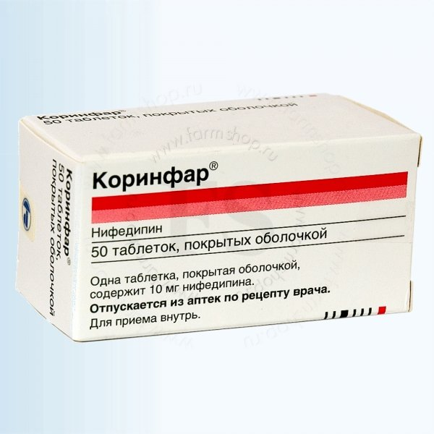
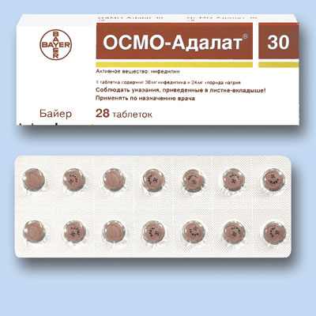
1. Группа нифедипина (коринфар, кордафлекс)

Slide 62
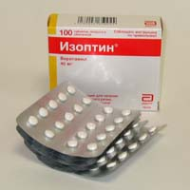
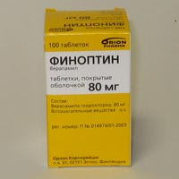
2. Группа верапамила (изоптин, финоптин)

Slide 63
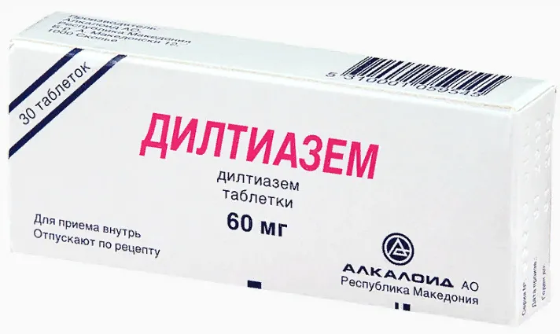
3. Группа дилтиазема (Дилтиазем, Кардил)

Slide 64
Второе поколение группы нифедипина: амлодипин – он является препаратом продленного действия. Применяется 1-2 раза в сутки, отличается более выраженным избирательным действием на сосуды сердца.

Slide 65
Механизм действия

Slide 66
БКК (Антагонисты ионов кальция) блокируют каналы, через которые происходит поступление ионов Са в гладкомышечные клетки сосудов (преимущественно артерий), способствуя их расслаблению и следовательно снижению АД – группа нифедипина.

Slide 67
Также антагонисты ионов Са блокируют поступления кальция в кардиомиоциты, уменьшая силу и, в определенной мере, частоту сердечных сокращений, что ведет к уменьшению потребности миокарда в кислороде - группа верапамила.

Slide 68
Дилтиазем приблизительно одинаково влияет на гладкие мышцы сосудов и сердца.

Slide 69
Поэтому механизм антиангинального действия группы верапамила связан с уменьшением поступления ионов Са в кардиомиоциты, что ведет к снижению силы и частоты сердечных сокращений, что приводит к уменьшению потребности миокарда в кислороде.

Slide 70
Соответственно, при лечении ИБС шире используются группа верапамила.

Slide 71
Применение
ИБС
Артериальная гипертензия
Нарушения ритма сердца (группа верапамила)

Slide 72
Побочные эффекты
Брадикардия (группа верапамила)
Снижение силы сердечных сокращений
Рефлекторная тахикардия (группа нифедипина)

Slide 73
Гипотония
Приливы (покраснение кожи лица, чувство жара)
Отеки нижних конечностей
Запоры
Тератогенный эффект (группа нифедипина)

Slide 74
Противопоказания
Индивидуальная непереносимость
Выраженная гипотония
Выраженная брадикардия
Нарушения проводимости
1-ый триместр беременности
Лактация

Slide 75
Вспомогательные лекарственные средства для лечения ИБС

Slide 76
Антитромботические средства
Антиагреганты
Антикоагулянты
Эти препараты улучшают реологические свойства крови (текучесть) и уменьшают риск тромбообразования.

Slide 77
Антиагреганты Одной из причин развития ИБС является усиление агрегации тромбоцитов и, как следствие, - формирование тромба. Поэтому целенаправленная и длительная терапия антиагрегантами является патогенетически обоснованной.

Slide 78
С этой целю используются:
Ацетилсалициловая кислота (Аспирин кардио)
Клопидогрел (Плавикс)

Slide 79
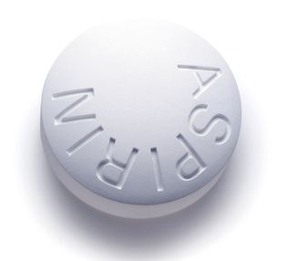
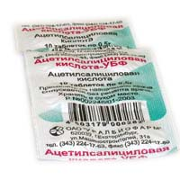
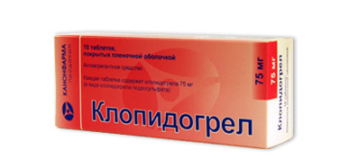
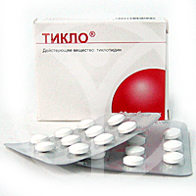
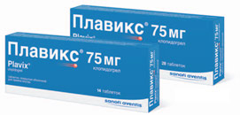

Slide 80
При использовании антиагрегантов может развиться тромбоцитопения, повышенная кровоточивость и кровотечения, поэтому в ходе лечения необходим контролировать анализы крови.

Slide 81
Антикоагулянты
1. Прямого действия:
Гепарин
Эноксапарин (Клексан) – низкомолекулярный гепарин

Slide 82
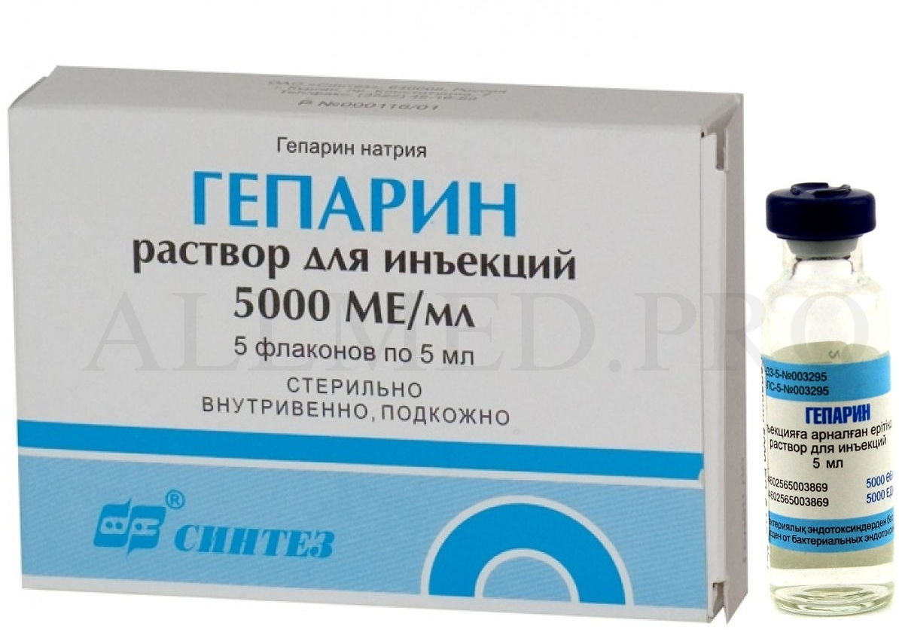
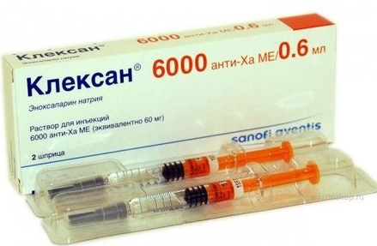

Slide 83
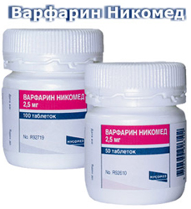
2. Непрямого действия - Варфарин

Slide 84
Гиполипидемические средства Эти препараты используются в комплексном лечении ИБС при наличии у больных атеросклероза и при нарушениях липидного обмена.

Slide 85
Статины
Фибраты
Секвестранты желчных кислот
Никотиновая кислота

Slide 86
Наиболее активными гиполипидемическими препаратами являются статины, именно они чаще всего используются в комплексном лечении ИБС

Slide 87
Симвастатин (Зокор)
Аторвастатин (Аторис)
Розувастатин (Крестор)
Ловастатин (Кардиостатин)
Флувастатин (Лескол)

Slide 88
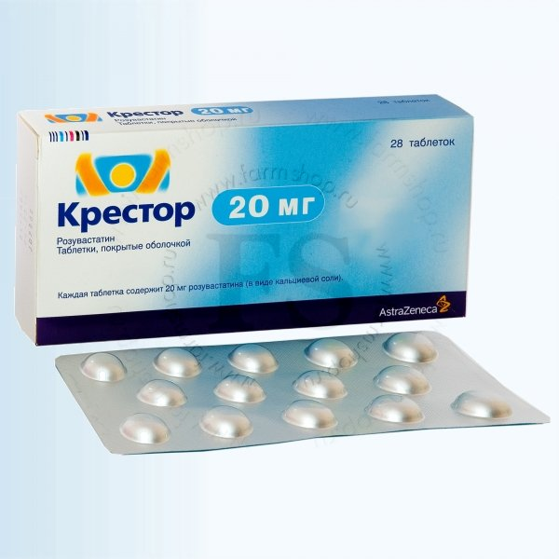
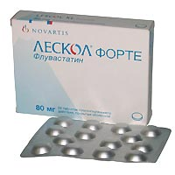
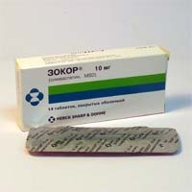
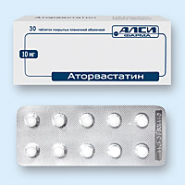
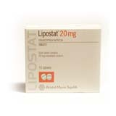
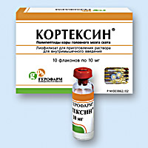
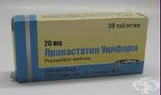
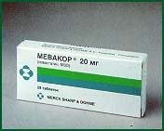
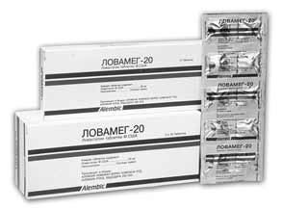
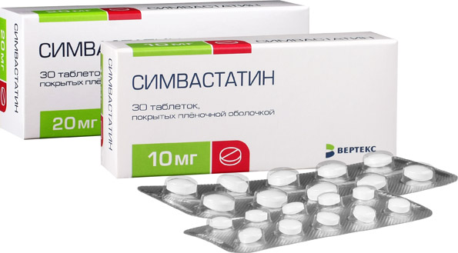

Slide 89
Механизм действия статинов связан с блокадой ключевого фермента синтеза холестерина гидроксил -метил - глютарил КоА - редуктазы – (ГМГ- КоА - редуктазы).

Slide 90
Все статины, в целом, хорошо переносятся. Но при длительном применении могут развиться и побочные эффекты:

Slide 91
Увеличение активности трансаминаз, нарушение функции печени. Поэтому при использовании статинов необходим контроль функциональных проб печени.
Поражение мышц(рабдомиолиз)
3. Диспепсические расстройства - тошнота, метеоризм, запор и др.
4. Со стороны ЦНС: головная боль, бессонница, судороги.
5. Аллергические реакции: крапивница, сыпь, васкулит, отек Квинке и др.

Slide 92
Модуляторы метаболизма в миокарде

Slide 93
Признано, что в развитии ИБС существенную роль играют метаболические расстройства, происходящие при ишемии миокарда.

Slide 94
С целью нормализации метаболических процессов Европейским обществом кардиологов для клинического использования рекомендован предуктал.

Slide 96
Предуктал способствует увеличению продукции АТФ. Достаточное количество энергии способствует сохранению нормальной сократительной функции миокарда.

Slide 97
Критерии оценки эффективности и безопасности применения антиангинальных лекарственных средств

Slide 98
1. Клинические
Контроль динамики самочувствия и состояния пациента (динамика АД,ЧСС)
Контроль нежелательных реакций на препараты

Slide 99
2. Лабораторно - инструментальные
Определение биохимической активности маркёров ишемии миокарда
Динамика ЭКГ
Эхокардиография

Slide 100
Контрольные вопросы для закрепления:
1. Дайте понятие ИБС
2. Что такое антиангинальные средства?
3. Назовите базисные средства для лечения ИБС
4. Назовите препараты группы нитратов.
5. Назовите побочныеэффекты нитроглицерина.
6. Назовите препараты группы бета- адреноблокаторов (БАБ).
7.Назовите показания к применению БАБ.
8. Назовите препараты группы блокаторов кальциевых каналов (БКК).
9. Назовите гиполипидемические препараты
(группы статины).
10. Назовите препараты из группы антиагрегантов и цель их применения при ИБС.

Slide 101
Рекомендуемая литература:
Обязательная:
1. Кузнецова Н.В. Клиническая фармакология: учебник - М.: ГЭОТАР-
Медиа, 2012, стр. 108 – 137.
Дополнительная литература:
Белоусов Ю.Б., Кукес В.Г. и др. «Клиническая фармакология» Национальное руководство. – М.: ГЭОТАР – Медиа 2010
2.Машковский М.Д. Лекарственные средства. – М.: Новая волна, 2011.
Электронные ресурсы:
1. Лекция- презентация «Клиническая фармакология антиангинальных
средств»
2. Электронный справочник «Лекарственные средства»
3. Тесты АСТ по теме
4. Обращение лекарственных – база данных www.regmed.ru/search.asp

Slide 102
Спасибо за внимание!

